Slide 1
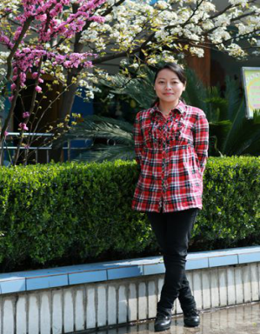
石穗平
安顺市第二幼儿园
大学本科学历，中小学（幼儿园）高级教师，中共党员，省级骨干教师。现任安顺市第二幼儿园副园长，作为一名管理者时刻牢牢把握推进教育现代化的重点任务，着力办好人民满意的教育。在2013年被贵州省教育厅评为“课程建设优秀个人”。在科研论文或征文评选活动中多次获国家级、省级、市级荣誉，多次承担园级、市级、省级的教研示范观摩，送课下乡等活动。2020年荣获全市教育系统“优秀共产党员”称号。

